Slide 1
Предсказание свойств и типов атомов в молекулярных графах при помощи сверточных сетей
Манучарян Вардан
Кадукова Мария, Грудинин Сергей, Стрижов В.В.
Московский физико-технический институт
Курс: Численные методы обучения по прецедентам (практика, В.В. Стрижов)/Группа 594, весна 2018

Slide 2
Цель исследования
• Цель работы
Предложить метод предсказания типов атомов по молекулярному графу
• Проблема
Существующие модели предсказывают тип на основе гибридизации c цепочкой условных операторов
• Метод решения
Автоматизация процесса с помощью свёрточных нейронных сетей, учитывающих окружение атома и 3d структуру молекулярных графов

Slide 3
Литература по предсказанию типов атомов
• Mathias Niepert. Learning Convolutional Neural Networks for Graphs, 2015 [использование cNN на графах]
• Steven Kearnes. Molecular Graph Convolutions: Moving Beyond Fingerprints, 2016 [самая близкая работа]
• Maria Kadukova, Sergei Grudinin. Knodle: A Support Vector Machines-Based Automatic Perception of Organic Molecules from 3D Coordinates. 2016 [алгоритм для сравнения]

Slide 4
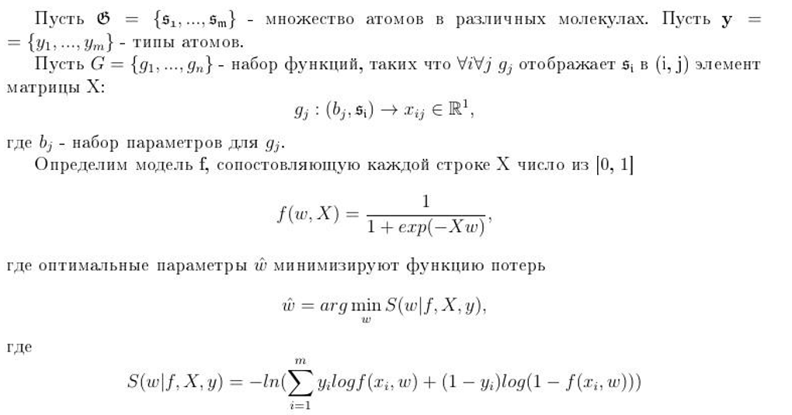
Постановка задачи классификации атомов

Slide 5
Цели эксперимента
Получить результат, сопоставимый по качеству с Knodle
Функционал качества – Accuracy

Slide 6
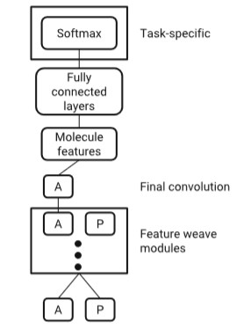
Эксперимент

Slide 7
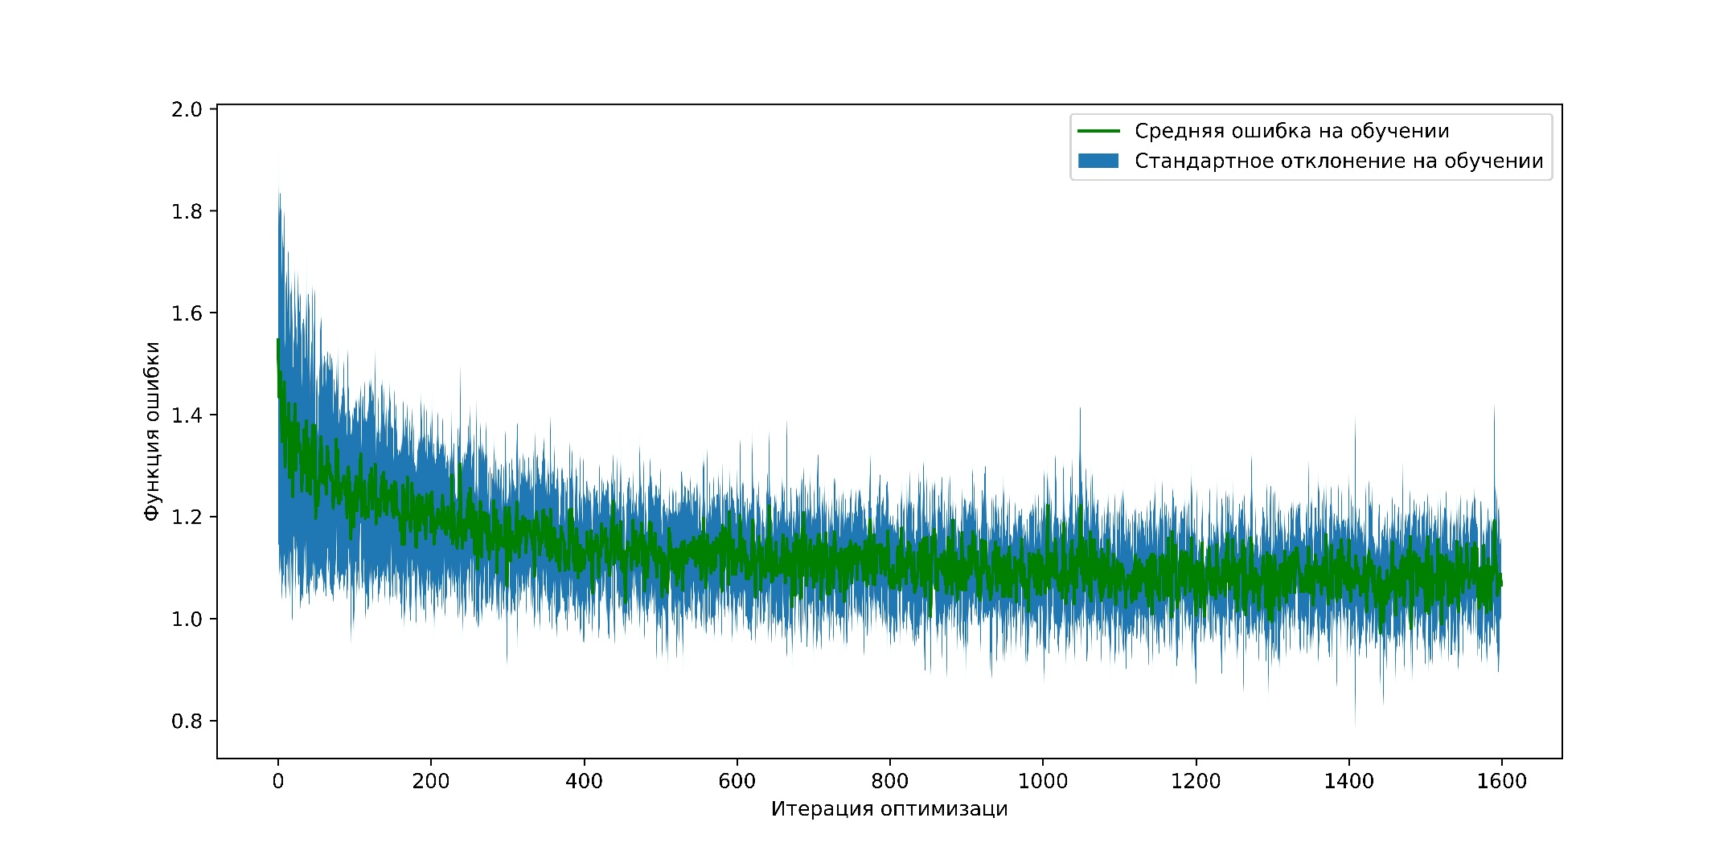
Результаты эксперимента

Slide 8
Заключение
Качество построенного алгоритма 45%
Качество Knodle
Необходимо улучшить модель: добавить признаки, изменить архитектуру

